Slide 1
Теоретические основы информатики
Лекция 1
Информация. Свойства информации.

Slide 2

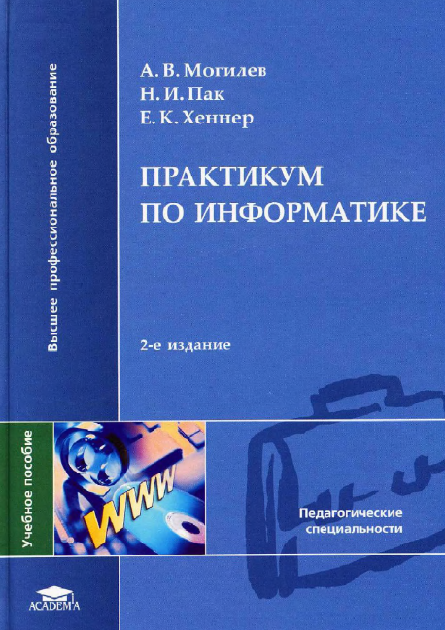
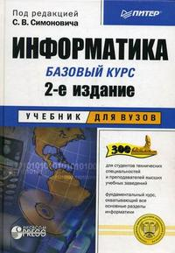
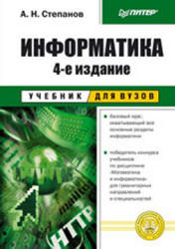
Литература:
Информатика. Могилев А.В., Пак Н.И., Хённер Е.К. М.: Академия, 2012 г. — 848 с.
Информатика. Базовый курс. Симонович С.В. 2-е изд. - СПб.: Питер, 2011. — 640 с.
Информатика. Степанов А.Н. 4-е изд. - СПб.: Питер, 2010. — 684 с.

Slide 3
Теория информации
как самостоятельная дисциплина возникла в ходе решения следующей задачи:
обеспечить надежную и эффективную передачу информации от источника к приемнику при условии, что передаче этой препятствуют помехи

Slide 4
«. . . передачу информации. . . » предполагает, что информация должна быть каким-то образом оценена количественно;
«. . . надежную . . . » означает, что в процессе передачи не должно происходить потери информации;
«. . . эффективную . . . » означает, что передача должна осуществляться наиболее быстрым способом;
помехи присутствуют в любой реальной линии связи.

Slide 5
Решение этой задачи ведется по двум направлениям, которые условно можно назвать
техническим и математическим:
практическая разработкой высокоскоростных линий связи;
обеспечение помехоустойчивости;
создание технических устройств для быстрой и надежной связи
количественное описание информационных процессов;
разработка способов кодирования информации;
описание условий надежной передачи информации
содержательная основа теории информации

Slide 6
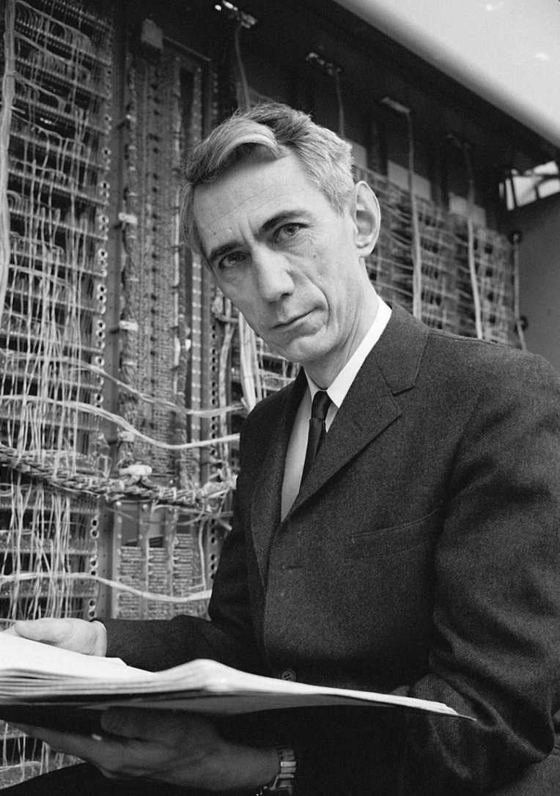
Основатель теории информации.
Предоставил фундаментальные понятия, идеи и их математические формулировки, которые в настоящее время формируют основу для современных коммуникационных технологий.
В 1948 году предложил использовать слово «бит» для обозначения наименьшей единицы информации. Сформулировал, что энтропия эквивалентна мере неопределённости информации в передаваемом сообщении.
Клод Элвуд Шеннон

Slide 7
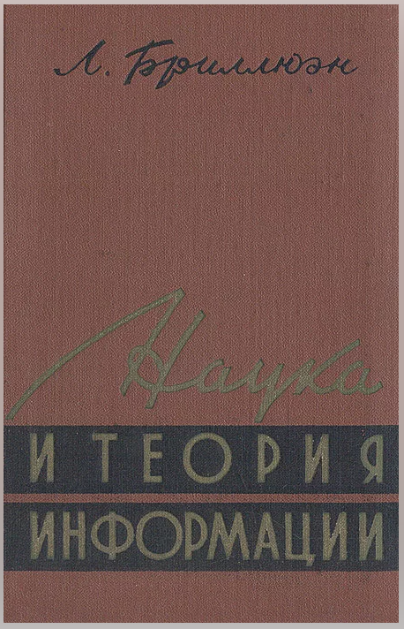
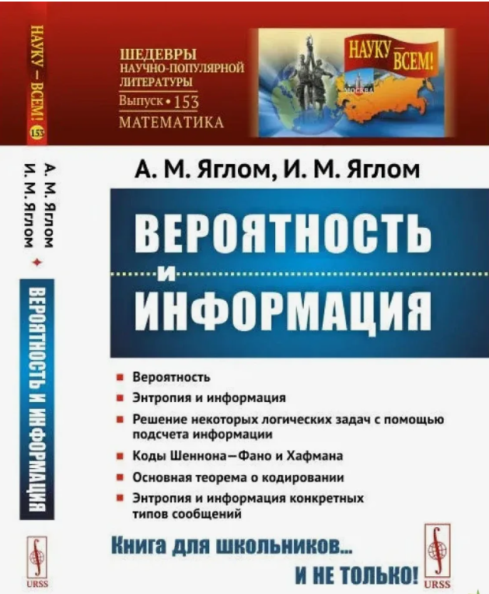


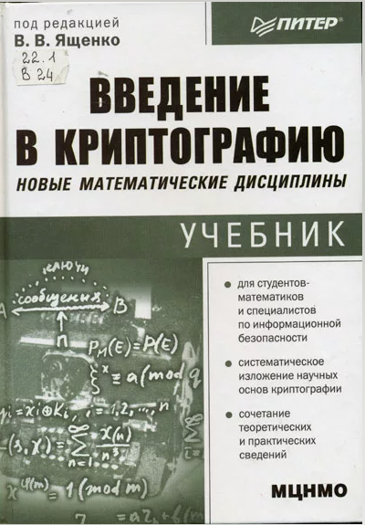

Slide 8
Основные подходы к определению информации
энтропийный подход - количество информации в сообщении определяется тем, насколько уменьшается неопределенность исхода случайного события после получения сообщения
объемный подход - способ оценки количества информации, основанный на простом подсчете числа знаков в сообщении
Теория информации имеет дело не со смыслом информации, а лишь с ее количеством

Slide 9
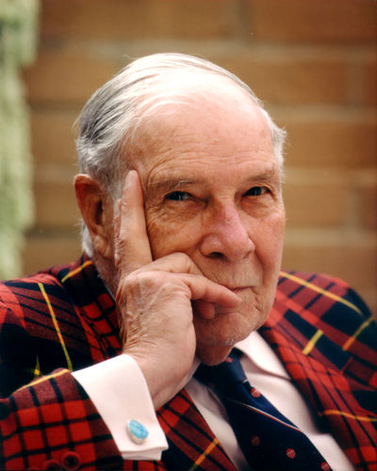
«Теория информации устанавливает границы того, что можно сделать, однако мало помогает при проектировании конкретных систем».
Ричард Уэсли Хэмминг

Slide 10
«информация»:
сведения
данные
знания
управление
известие
сообщение
……………

Slide 11
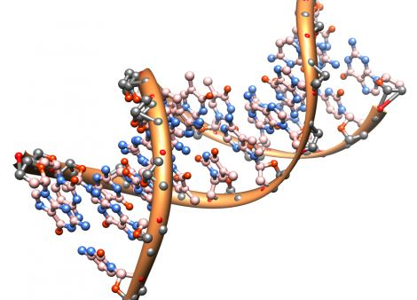
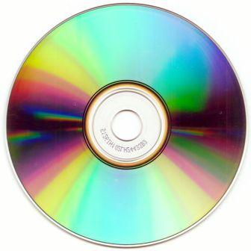
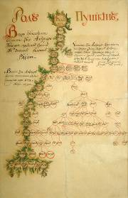
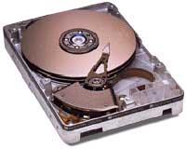
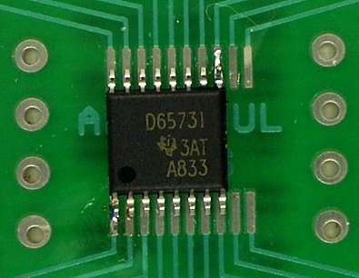

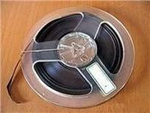
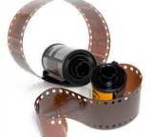
Материальный носитель информации - материальный объект или среда, которые служат для представления или передачи информации

Slide 12
Материальная природа носителей информации
Молекула
ДНК
Магнитные и оптические диски
Магнитная лента
Микросхемы памяти
Фото- и кинопленка
Бумага

Slide 13
Информационная емкость носителей информации
Носители информации характеризует информационная емкость, т.е. количество информации, которое они могут хранить.
Наиболее информационно ёмкими являются молекулы ДНК, которые имеют очень малый размер и плотно упакованы.
Это позволяет хранить огромное количество информации (до 10²¹ бит в 1 см³), что дает возможность организму развиваться из одной-единственной клетки, содержащей всю необходимую генетическую информацию.

Slide 14
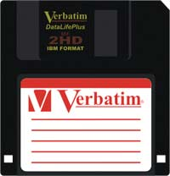
Информационная емкость носителей информации
Современные микросхемы памяти позволяют хранить в 1 см³ до 10¹⁰ битов информации, однако это в 100 миллиардов раз меньше, чем ДНК.
На гибком магнитном диске может храниться книга объемом около 600 страниц.
На жестком магнитном диске или на DVD можно сохранить целую библиотеку, включающую десятки тысяч книг.

Slide 15
Надежность хранения информации
Молекулы ДНК имеют большую устойчивость к возможным повреждениям, так как существует механизм обнаружения повреждений ее структуры (мутаций) и самовосстановление.
У аналоговых носителей, надежность (устойчивость к повреждениям) достаточно высока (так, поврежденная часть записи не лишает возможности видеть оставшуюся часть).
Цифровые носители гораздо более чувствительны к повреждениям, даже утеря одного бита данных на магнитном или оптическом дисках может привести к невозможности считать файл.

Slide 16
Долговечность хранения информации
Молекулы ДНК – наиболее долговременный носитель информации. Они десятки тысяч лет (человек) и миллионов лет (некоторые живые организмы) сохраняют генетическую информацию данного вида.
Аналоговые носители способны сохранять информацию в течение тысяч лет (египетские папирусы), сотен лет (бумага) и десятков лет (магнитная лента, фото- и кинопленка).
Цифровые носители. При правильном хранении оптические носители способны хранить информацию сотни лет, а магнитные – десятки лет.

Slide 17
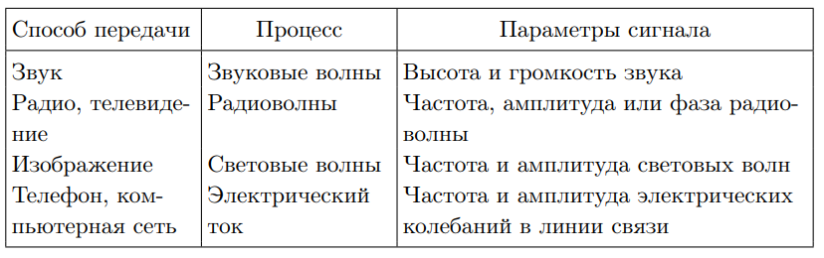
Изменение характеристики носителя, которое используется для представления информации, называется сигналом, а значение этой характеристики, отнесенное к некоторой шкале измерений, называется параметром сигнала

Slide 18
Последовательность сигналов называется сообщением
Соответствие между сообщением и содержащейся в нем информацией называется правилом интерпретации сообщения
Информационный процесс — это изменение с течением времени содержания информации или представляющего его сообщения

Slide 19
Информационные процессы -
- любые процессы, связанные с определенными операциями (действиями) над информацией:
порождение (создание) новой информации
преобразование информации
уничтожение информации
передача информации (распространение в пространстве)

Slide 20
Передача информации
В любом процессе передачи или обмене информацией существует ее источник и получатель, а сама информация передается по каналу связи с помощью сигналов: механических, тепловых, электрических, звуковых и др.
Информационный
канал
Источник
информации
Приёмник
информации

Slide 21
Источник информации — это субъект, процесс или устройство, порождающие информацию и представляющие ее в виде сообщения
Приемник информации — это субъект или устройство, принимающие сообщение и способные правильно его интерпретировать
Технические средства связи — устройства, осуществляющие преобразование сообщения из одной формы представления в другую

Slide 22
ТЕОРИЯ ИНФОРМАЦИИ
Принципиальным и важнейшим различием непрерывных и дискретных сигналов является то, что дискретные сигналы можно обозначить, т. е. приписать каждому из конечного числа возможных значений сигнала знак, который будет отличать данный сигнал от другого
Знак — это элемент некоторого конечного* множества отличных друг от друга сущностей
Набор знаков, в котором установлен порядок их следования, называется алфавитом.
алфавит — это упорядоченная совокупность знаков.

Slide 23
Природа знака - жест, рисунок, буква, сигнал светофора, определенный звук и т.д.
Природа знака определяется носителем сообщения и формой представления информации в сообщении.
Определение: Набор знаков, в котором установлен порядок их следования, называется алфавитом.

Slide 24
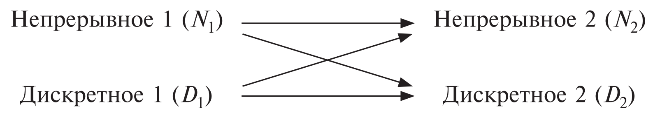
Преобразование сообщений
имеются два типа сообщений, между ними, очевидно, возможны четыре варианта преобразований

Slide 25
Преобразование типа N1 → N2
Примерами устройств: микрофон (звук преобразуется в электрические сигналы); магнитофон и видеомагнитофон (чередование областей намагничения ленты превращается в электрические сигналы, которые затем преобразуются в звук и изображение); и др.
Особенностью - всегда сопровождается частичной потерей информации. Потери связаны с помехами (шумами), которые порождает само информационное техническое устройство и шумы извне.

Slide 26
Преобразованию типа N1 → D2
Необходимо заменить непрерывную функцию времени Z(t) на некотором отрезке [t1, t2] конечным множеством (массивом) {Zi, ti}
(i - 0...n, где n - количество точек разбиения временного интервала).
Подобное преобразование – дискретизация непрерывного сигнала.
Осуществляется посредством двух операций: 1) развертки по времени
2) квантования по величине сигнала.

Slide 27

Определение: Квантование по величине - это отображение вещественных значений параметра сигнала в конечное множество чисел.
Шаг квантования - ∆Z.
Определение: Развертка по времени - в определенные моменты времени с интервалом ∆t, производится наблюдение за значением величины Z.
(1)

Slide 28
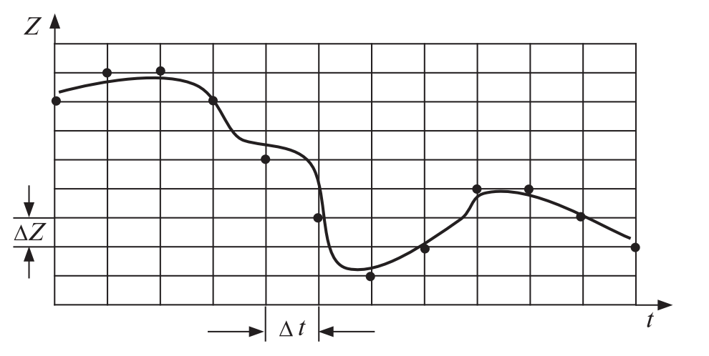
Дискретизация аналогового сигнала за счет операций развертки по времени и квантования по величине
При дискретизации может происходить потеря части информации, связанной с особенностями функции Z(t), поскольку n - величина конечная.

Slide 29
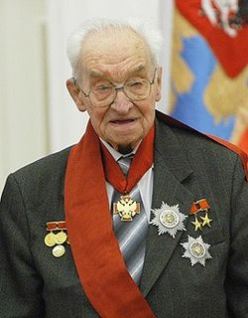
Влади́мир Алекса́ндрович Коте́льников (24 августа [6 сентября] 1908, Казань, Российская империя — 11 февраля 2005, Москва, Россия) — советский и российский учёный в области радиотехники, радиосвязи и радиолокации планет, академик Академии наук СССР (1953) и Российской академии наук, дважды Герой Социалистического Труда (1969, 1978), председатель Верховного совета РСФСР (1973—1980). Один из основоположников советской секретной радио- и телефонной связи.

Slide 30
Теорема отсчетов. Теорема Котельникова 1933 г. (формулировка 1)
Непрерывный сигнал можно полностью отобразить и точно воссоздать по последовательности измерений или отсчетов величины этого сигнала через одинаковые интервалы времени, меньшие или равные половине периода максимальной частоты, имеющейся в сигнале.

Slide 31
Теорема отсчетов (Котельникова) (формулировка 2). Развертка по времени может быть осуществлена без потери информации, связанной с особенностями непрерывного (аналогового) сигнала, если шаг развертки не будет превышать ∆t, определяемый в соответствии с (2).
(2)

Slide 32
Например, для точной передачи речевого сигнала с частотой до Vm = 4000 Гц при дискретной записи должно производиться не менее n=8000 отсчетов в секунду; в телевизионном сигнале Vm = 4 МГц, следовательно, для его точной передачи потребуется около n=8000000 отсчетов в секунду.
Преобразование сигналов типа N1 → D2, как и обратное D1 → N2, может осуществляться без потери содержащейся в них информации.

Slide 33
Преобразованиетипа
D1 → D2
Перекодировка и может осуществляться без потерь.
Таким образом, преобразование сообщений без потерь информации возможно только в том случае, если хотя бы одно из них является дискретным.
приоритетность дискретной формы представления информации по отношению к непрерывной в решении глобальной задачи автоматизации обработки информации

